Slide 1

Escuela Elemental
Reunión Anual de Padres del Titulo I
4 de septiembre del 2025
Dr. Ticada Currie, Director interino
Monica Ayers, Entrenadora de comunidades de aprendizaje profesional de KES
PLC Coach por sus siglas en ingles
Brenda Nunez, Especialista en participación familiar

Slide 2
Tema de Hoy
Avisarle del estatus del Titulo I de la escuela
Políticas del Compromiso Familiar
Reportando el Progreso del alumno
Conferencias de Padres -Profesores
Requerimientos del involucramiento Paternal
Entrenamiento Disponible de Padres
Plan de Mejoramiento de la Escuela
Cualificaciones de los Profesores
El Derecho de los Padres a Saber
Compacto de la Escuela/Padres
código de conducta estudiantil

Slide 3
¿Sabia Usted?
La Escuela Primaria Kingsbury es una escuela Título I financiada con fondos federales. El propósito del programa Título I, Parte A, es proporcionar fondos federales para complementar las oportunidades educativas de los estudiantes que asisten a escuelas con un alto número o porcentaje de niños de familias de bajos ingresos y que tienen mayor riesgo de no cumplir con los exigentes estándares estatales de rendimiento académico. Los fondos del Título I, Parte A, se utilizarán para brindar a todos los estudiantes una oportunidad significativa de recibir una educación justa, equitativa y de alta calidad, y para cerrar las brechas en el rendimiento educativo.

Slide 4
Plan de Compromiso Familiar y Requerimientos de Participacion de los Padres
Póliza de las Escuelas del Condado de Shelby #5010
Plan de Compromiso Familiar de la Escuela Primaria Kingsbury (desarrollado conjuntamente con los padres en la primavera de 2023)
Propósito:
Asociarse con las familias en un esfuerzo por brindarles a los estudiantes de Kingsbury un entorno en el hogar, la escuela y la comunidad que ayude a los niños a alcanzar la excelencia académica.

Slide 5
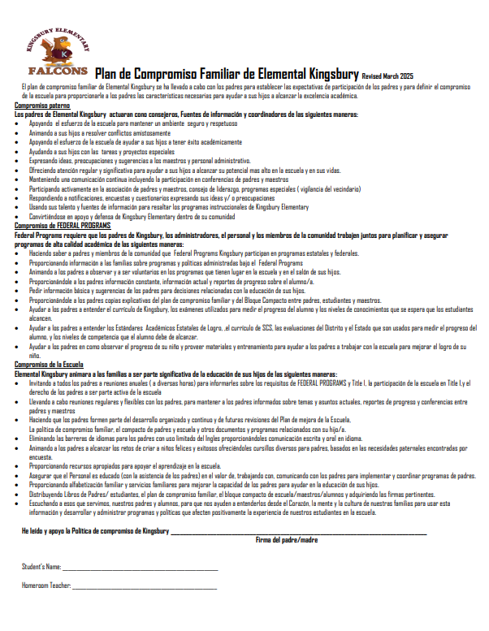
Kingsbury Elementary Parent Engagement Plan

Slide 6
Reportando el Progreso del Alumno
Agenda Diaria
Folder de jueves
Reportes de Progreso
Reportes de Calificaciones

Slide 7
Conferencia de Padres/Profesores
11 de septiembre del 2025 (4:00p.m. a 7:00p.m.)
29 de enero 2026 (4:00 p.m. a 7:00p.m.)
Como sea requerida por el padre o profesor.

Slide 8
Maneras para que los Padres se Involucren
Los lectores listos - Una hora a la semana
Voluntarios para ayudar al maestro de su hijo.
Conectando Familias
Reuniones mensuales de padres los miércoles

Slide 9
Entrenamiento Disponible de Padres
Family Resource Center
Phone: 416-5300
160 South Hollywood Street Room 164
SCSface@scsk12.org
SCSk12.org/face25/
Proporciona:
Asistencia bilingüe disponible
Foros familiares
Centros de recursos familiares
Las familias se conectan
Organizaciones de padres
Lecturas en equipo

Slide 10
Plan de Mejoramiento de la Escuela
Análisis de datos de evaluaciones estatales, encuestas de clima escolar, etc.
Desarrollo de un plan de acción en orden para decir y reunir las necesidades de nuestros estudiantes, padres y maestros.
Creación de un Plan de Desarrollo Profesional para maestros y padres
El plan se enviará en Agosto de 2025.

Slide 11
Progreso Anual
La Escuela Primaria Kingsbury Elementary se mantiene en buen estatus con el estado de Tennessee con un puntaje de crecimiento compuesto de 5 para el año escolar 2025.

Slide 12
Cualificación del Profesor
Derecho de los padres a saber
Todos los padres tienen derecho a solicitar lo siguiente:
Las cualificaciones profesionales de un maestro, que incluyen: cualificaciones estatales, licenciatura, certificación de grado / s, exenciones.
Licenciatura y / o posgrado de un maestro, campos de respaldo, experiencia docente previa
Las cualificaciones de un paraprofesional
Una garantía de que el nombre, la dirección y la lista de teléfonos de su hijo no se divulgarán a los reclutadores militares

Slide 13
Derechos de los Padres
Recibir información en el nivel de logro de su niño
El derecho de transferir a otra escuela si es victima de un crimen violento
El derecho de elegir escuela publica y servicios suplementarios si la escuela del niño es identificada como una escuela que necesita mejorar
El derecho de ser informado si su niño esta siendo enseñado por un profesor que no esta altamente calificado de 20 días o mas
Derecho de los padres a conocer está adjunta en la hoja informativa así como se encuentra en los sitios Web de las escuelas y en los manuales de las escuelas.

Slide 14
Compacto de Escuela/Padre
Desarrollado juntamente con los padres para promover las relaciones de trabajo positivo y productivo
Acuerdo del Padre, Estudiante, Profesor, y Escuela
Publicado en el sitio web de la escuela y en la página de Facebook durante las primeras 3 semanas de escuela.

Slide 15
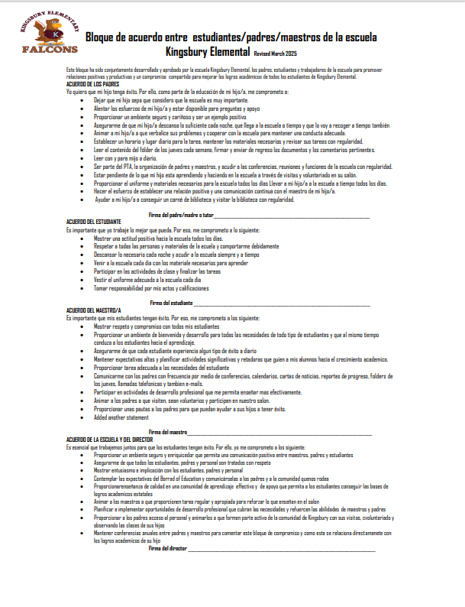
Kingsbury Elementary School/Parent Compact

Slide 16


Manual para padres y estudiantes
https://www.scsk12.org/eda/?PN=353
Conducta estudiantil (política 6022).......page 23

Slide 17
Valores fundamentales
Soy un halcón de Kingsbury.
Soy un amigo fiel
Aspiro hacer grandes cosas.
Soy un aprendiz de larga vida.
Estoy dedicado a trabajar duro
Soy optimista de mi futuro
Soy amable y
Tengo control- personal
I am a Kingsbury Falcon.
I am a faithful friend.
I aspire to do great things.
I am a life-long learner.
I am committed to work hard.
I am optimistic about my future.
I am neighborly and
I have self-control

